Slide 1


真空包装烧鸡外观检测视觉方案（3D）
►
VISION PLAN

Slide 2
目录：
一．项目描述 二．项目验证
三．配置清单 四．逻辑流程
五. 评估结果&注意事项 六．售后服务说明

Slide 3

一．
项目描述
●产品名称：真空包装烧鸡
●检测内容：检测包装是否漏气（包括密封边缘完整性、包装表面塌陷/膨胀、内部气体分布异常）
●产品材质：复合材料
●产品颜色：透明无色
●产品表面状态：有
●产品尺寸(mm × mm × mm)：400.0 * 300.0 * 100.0
●来料方式：传送带
●最小缺陷分辨要求(mm)：2
●检测时产品运动速度(m/s)：0
●检测节拍(pcs/min)：不限制
●工作距离(mm)：375
方案布局图

Slide 4

二．
项目验证
参数名称 | 参数值
3D结构光相机型号 | NANO ULTRA
3D结构光相机类型 | 3D结构光相机
中场视野 | 495×358
相机精度 | 0.1mm @ 0.6m
采集时间 | 0.5-0.9
Z(工作距离) = 375mm, X视野大小 = 358mm, Y视野大小 = 495mm, Z向视野大小 = 250-800mm
视野图

Slide 5
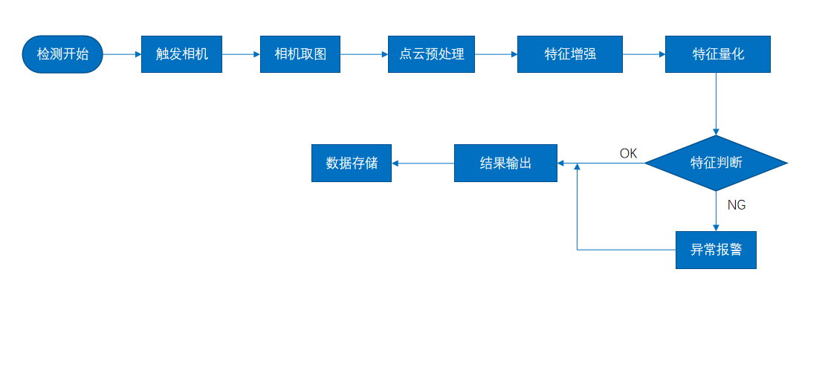
二．
项目验证
检测流程示意
检测流程

Slide 6

三．
配置清单
系统构成

Slide 7
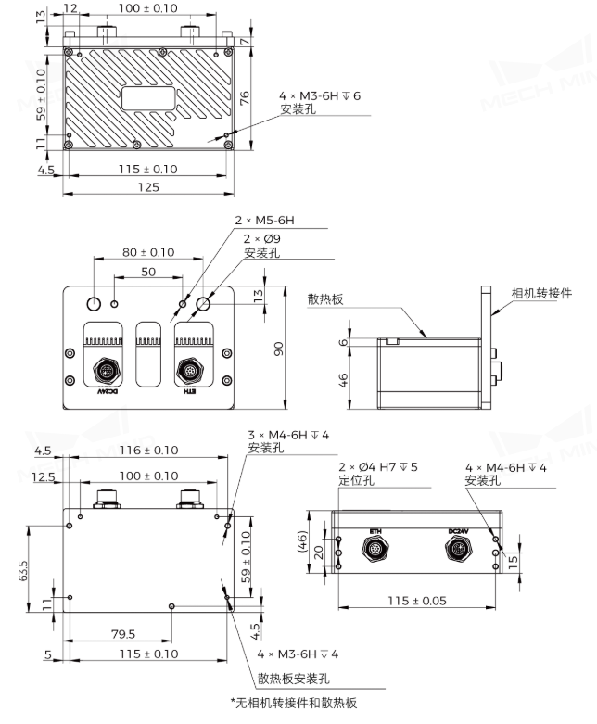
三．
配置清单
尺寸图
相机尺寸图

Slide 8
三．
配置清单
序号 | 名称 | 型号 | 单位 | 数量 | 厂家
1 | 3D结构光相机 | NANO ULTRA | 台 | 1 | MechMind
2 | 工控机 | - | 台 | 1 | -
3 | 显示器 | - | 台 | 1 | -
4 | 软件 | Mech-Vision-VIZ | 套 | 1 | MechMind

Slide 9
四．
逻辑流程
逻辑流程
├── 图像采集
│ ├── 使用3D相机采集真空包装烧鸡的点云数据和2D图像
│ ├── 设置相机参数：高分辨率模式，调整曝光时间减少镜面反光，启用表面平滑功能
│ └── 配置传送带停止触发机制确保检测时产品静止
│
├── 预处理
│ ├── 点云降采样：降低数据量同时保留2mm精度特征
│ ├── 应用点云滤波：使用"点过滤"步骤消除镜面反射噪声
│ ├── 计算法向量：通过"计算点云法向并滤波"增强表面特征
│ ├── 设置3D ROI：聚焦包装密封区域（400*300mm范围）
│ └── 图像增强：对2D图像进行亮度均衡和对比度优化
│
├── 包装完整性检测
│ ├── 边缘检测
│ │ ├── 使用"检测边缘"步骤识别包装密封边缘轮廓
│ │ ├── 应用"卡尺工具"测量边缘连续性（公差≤2mm）
│ │ └── 通过"布尔值列表逻辑运算"判断边缘断裂情况
│ │
│ ├── 表面状态分析
│ │ ├── 使用"计算平面度误差"检测包装表面塌陷/膨胀
│ │ ├── 应用"深度图分割"识别异常气泡区域
│ │ └── 通过"计算掩膜在指定直线上的长度"量化变形程度
│ │
│ └── 气体分布检测
│ ├── 使用"3D方法估计点云边缘"分析内部气体分布
│ ├── 应用"计算点云沿轴长度"检测膨胀区域
│ └── 通过"三维向量运算"量化气体分布偏差
│
├── 结果处理

Slide 10
四．
逻辑流程
│ ├── 缺陷分类
│ │ ├── 使用"根据阈值对数值进行分类"区分合格/不合格
│ │ └── 应用"标签映射"标记缺陷类型（边缘破损/表面变形/气体异常）
│ │
│ ├── 可视化输出
│ │ ├── 使用"在图像上将信息可视化"标注缺陷位置
│ │ └── 通过"显示点云与位姿"呈现3D检测结果
│ │
│ └── 数据输出
│ ├── 使用"输出"步骤发送检测结果到外部系统
│ └── 应用"保存结果到文件"记录检测数据
│
└── 通信处理
├── 配置TCP/IP通信传输检测结果
└── 使用"通知"步骤触发生产线分拣动作

Slide 11
五．
评估结果&注意事项
05 评估结果 & 注意事项
现场环境
相机安装
物料一致性
风险点：- **风险点**：强光干扰或镜面反光导致3D点云数据失真。
解决方案：- **解决方案**：加装遮光罩并控制环境光照强度，启用相机高动态范围模式。
风险点：- **风险点**：相机安装角度偏差导致检测区域覆盖不全。
解决方案：- **解决方案**：使用激光校准工具确保相机与产品中心轴线垂直对齐。
风险点：- **风险点**：不同批次包装材料厚度差异影响深度图分割效果。
解决方案：- **解决方案**：在软件中设置自适应阈值，根据实时点云数据动态调整分割参数。

Slide 12
六．售后服务说明
该设备上线后使用初期，我们会派专人进行全程跟踪： 处理解决可能发生的设备异常； 对现场人员进行培训指导。 设备交付后：售后服务一年。 若客户提出设备升级需求，我们会及时为您提供升级新方案。
联系我们： 邮箱：image@ytzrtx.com 电话：0535-2162897 地址：烟台致瑞图像技术有限公司

Slide 13
THANKS

